Slide 1
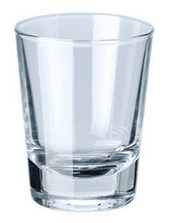
【提案書】
ショットグラス(50ml)
特徴
バーやレストランのオリジナルアイテムからノベルティグッズ、またオープン記念などの贈答用にも最適なシンプルなショットグラスです。オリジナル名入れも格安で承ります。
納期
納期スペース
仕様
素 材：ガラス
サイズ：直径48×H63mm
容 量：50ml
包 装：白箱入り
生産国：日本製
お見積
お見積りスペース

